Slide 1
Coping
Dinda Ayu Dwi
Madinna
Nindi Shadrina
Pritha Rahmadanty

Slide 2
What is Coping?
Coping adalah proses pengelolaan keadaan berat, pengeluaran upaya untuk memecahkan masalah hidup, dan berusaha untuk menghilangkan atau mengurangi stress.

Slide 3
Coping Classifications
Ada 2 cara mengklasifikasikan strategi coping:
1.) Membedakan Problem-Focused dan Emotion-Focused Coping
2.) Mengatasinya ke dalam tiga kategori :
a. Active-Cognitive (Aktif berpikir tentang situasi untuk menyesuaikan lebih efektif)
b. Active-Behavioral (Mengambil beberapa jenis tindakan untuk memperbaiki situasi masalah)
c. Avoidance Coping (Menjaga keadaan stress keluar dari kesadaran)

Slide 4
COPING AND CONTEXT
Coping Adalah bukan proses yang berdiri sendiri tetapi dipengaruhi oleh lingkungan.
selama tergantung pada sejauh mana situasi terkendali. dengan demikian, kemampuan untuk mengubah strategi coping yang sesuai dengan konteks sangat meningkatkan upaya untuk mengelola stress.

Slide 5




Slide 6





Cognitive Restructuring and Positive Self – talk.

Slide 7
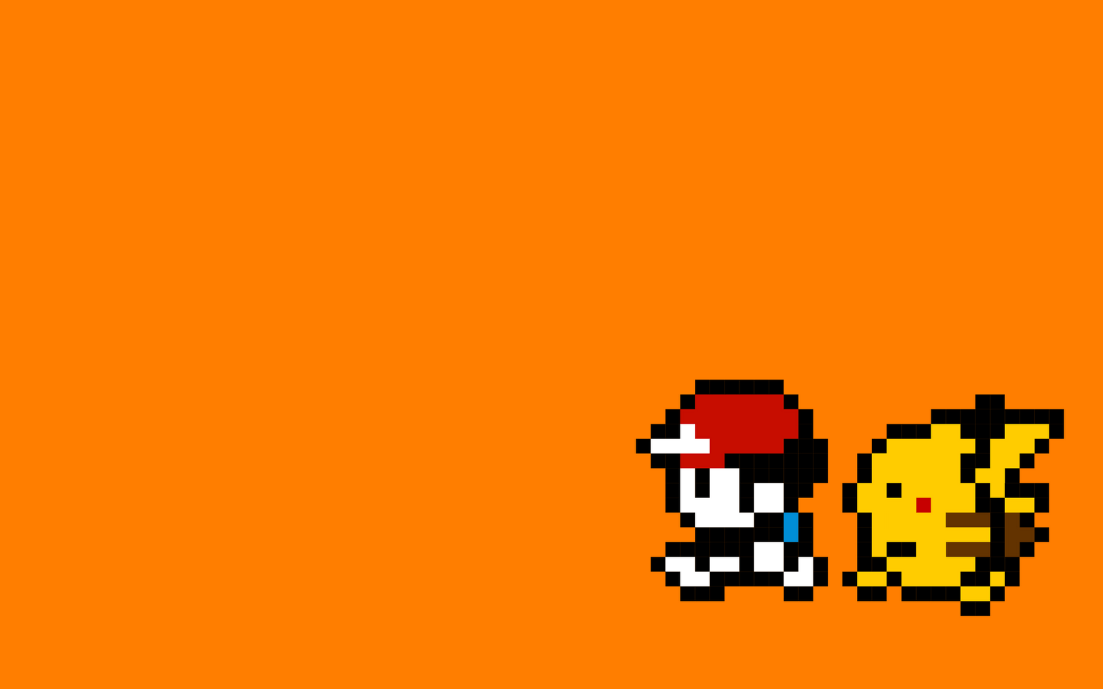





Increase
Self - Control

Slide 8






Slide 9
COPING WITH EMOITIONS
EMOTIONAL APPROACH COPING
EMOTIONAL INTELLIGENCE
EMOTIONAL REGULAR
COPING AND POSITIVE EMOTION

Slide 10
EMOTIONAL APPROACH COPING
usaha kogntif untuk memahami penyebab stres atau stressor dan usaha untuk menangani hal tersebut dengan cara menghadapinya
strategi coping merupakan suatu usaha untuk mengatasi tuntutan internal maupun eksternal yang dinilai membebani atau menekan emosi individu.

Slide 11
EMOTIONAL REGULAR
Regulasi emosi adalah proses dimana individu mengontrol emosi yang mereka alami. Ketika mereka mengalaminya, bagaimana mereka mengalami, dan bagaimana mereka mengekspresikannya.

Slide 12
EMOTIONAL INTELLIGENCE
Strategi regulasi emosi meliputi penilaiaan, yang terdiri dari mengubah cara orang berpikir tentang situasi untuk meredam dampak emosionalnya, dan penindasan yang terdiri dari menghambat tanda-tanda emosi.
Kecerdasan emosional adalah kemampuan untuk memahami dan mengekspresikan emosi, memahami emosi, dan juga mengatur emosi.

Slide 13
COPING AND POSITIVE EMOTION
Emosi positif dan negatif, berkembangan tidak secara eksklusif. Dalam studi ini, akan mengatasi dan melibatkan kesadaran akan kehadiran emosi positif selama pengalam stres yang dialami.
Emosi positif muncul bahkan dalam situasi yang paling stres dan dapat terjadi ketika depresi.

Slide 14
STRESS MANAGEMENT
Exploring Stress Management
Stress Management, mengajarkan individu bagaimana untuk menilai peristiwa stress.

Slide 15

Meditation and Relaxation
Merupakan sistem kontrol mental seseorang. Peneliti telah menemukan bahwa meditasi dan relaksasi membawa manfaat bagi fisik dan psikologis.

Slide 16
Biofeedback
adalah proses di mana kegiatan otot atau organ dalam tubuh individu yang dipantau oleh instrumen.

Slide 17


